Slide 1



REMOÇÃO DE METAIS PESADOS DE EFLUENTES LÍQUIDOS EM ENSAIOS EM COLUNA DE FLUXO VERTICAL E DESCENDENTE COM SOLO RESIDUAL
Autores: Flora Silva, António Albuquerque, Paulo Sérgio Scalize

Slide 2
Introdução
Os efluentes líquidos produzidos em ETAR podem ser descarregados em massas de água, desde que cumpram os limites de descarga para vários parâmetros de qualidade definidos na legislação.
Existe assim, uma carga poluente residual que é permitida introduzir em massas de água naturais, desde que não haja risco de impacto ambiental negativo e significativo para aquele recurso hídrico e problemas de saúde pública.
A prática de reutilização de ART, é vista como uma estratégia de conservação da água em regiões onde a escassez de recursos hídricos constitui uma realidade natural e naquelas em que o crescimento demográfico e/ou alterações climáticas anteveem essa escassez.

Slide 3
Introdução
Em situações de menor escassez de água, a reutilização é praticada por imperativos de proteção ambiental dos meios receptores, reduzindo a descarga de efluentes de ETAR.
Uma das estratégias de gestão integrada dos recursos hídricos passa por dinamizar a utilização deste recurso para usos não potáveis, que representam a grande maioria dos consumos de água e cujos requisitos de qualidade são substancialmente inferiores aos da água para consumo humano:
Irrigação agrícola;
irrigação paisagística;
indústria;
recarga artificial de aquíferos;
usos recreativos e ambientais.

Slide 4
Introdução
O tratamento complementar das águas residuais por meio do solo (Soil Aquifer Treatment – SAT) tem demonstrado ser uma alternativa técnica e economicamente viável para o polimento de efluentes de tratamento secundário previamente à sua inclusão em aquíferos.
No entanto, caso o solo não apresente condições favoráveis para a infiltração de ART, as cargas residuais dessas águas (p.e. metais pesados) podem ser uma desvantagem para a qualidade da água subterrânea.
As argilas têm propriedades reativas que lhes permitem remover cátions metálicos essencialmente por mecanismos de sorção (p.e. adsorção, permuta iônica e complexação e precipitação).

Slide 5
Objetivos
O objetivo deste trabalho foi:
Avaliar a capacidade de remoção de cinco metais pesados (Cr, Cu, Ni, Pb e Zn), em ensaios em coluna laboratorial de fluxo vertical e descendente, de modo descontínuo e contínuo, com a componente fina de um solo residual da Quinta de Gonçalo Martins (Guarda, Portugal);
verificar quais os mecanismos de sorção responsáveis pela remoção desses poluentes.

Slide 6
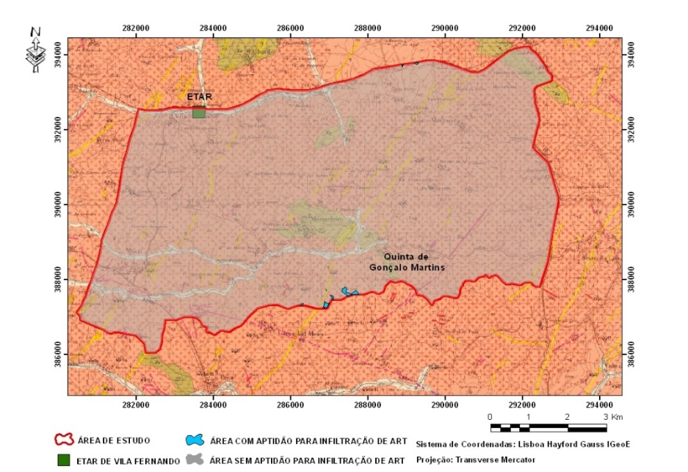
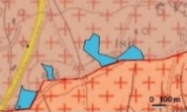
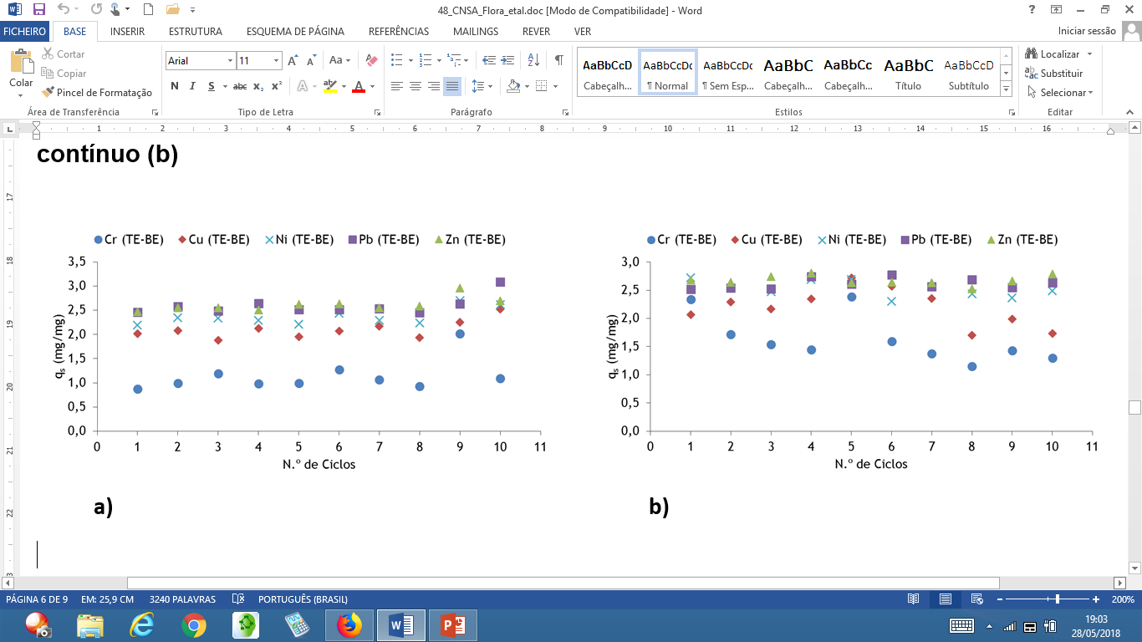
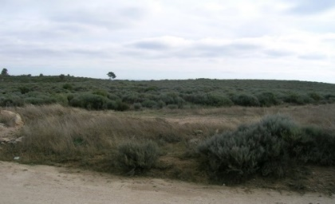
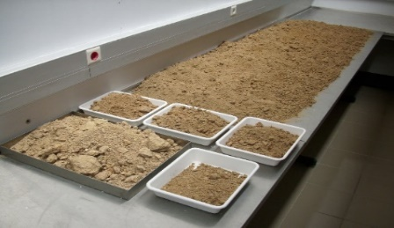
Material e Métodos
Ensaios de caracterização do solo residual
A área de estudo localiza-se na região da Beira Interior de Portugal, tendo a amostra de solo residual sido coletada na Quinta de Gonçalo Martins (Guarda), um dos locais selecionados para infiltração de ART.
Para este estudo, extraiu-se do solo a componente inferior a 0,075 mm (fino do solo), por ser nesta que se encontram as frações mais reativas do solo, nomeadamente silte e argila.
γπg
b)
c)
Local de coleta da amostra de solo (a) e (b); Secagem do solo em laboratório (c)

Slide 7
Material e Métodos
Ensaios de caracterização do solo residual
Para perceber a importância das propriedades do solo na remoção de metais pesados, determinaram-se algumas propriedades físicas, químicas e mineralógicas:
Volumes diferencial e cumulativo do fino do solo em função do tamanho das partículas;
superfície específica;
densidade das partículas sólidas;
porosidade;
composição mineralógica qualitativa do solo;
composição química (análise em óxidos);
capacidade de troca catiónica.

Slide 8
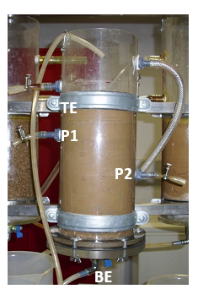
Material e Métodos
Ensaios em coluna com metais pesados
Coluna em acrílico, de fluxo vertical e descendente, de secção circular, com 42 cm de altura por 14 cm de diâmetro;
3 tomas para amostragem (TE, P1, P2 e BE);
altura total do meio de enchimento: 25 cm (camada superior com 20 cm de fino do solo, massa = 3588,1 g; camada inferior com 5 cm de areia de rio, massa = 891,4 g);
V_{u} = 1,85 L (TE-BE).
Coluna de fino do solo em operação

Slide 9
Material e Métodos
Ensaios em coluna com metais pesados
foram utilizadas soluções concentradas de 1,0 g/L de cromato de potássio (K₂CrO₄), sulfato de cobre (CuSO₄), cloreto de níquel (NiCl₂), nitrato de chumbo (Pb(NO₃)₂) e cloreto de zinco (ZnCl₂), para estudar a remoção dos íons metálicos:
- Crómio ou Cr³⁺;
- cobre ou Cu²⁺;
- níquel ou Ni²⁺;
- chumbo ou Pb²⁺;
- zinco ou Zn²⁺.
a solução de alimentação, incluiu soluções sintéticas dos cinco metais com concentração teórica de 5 mg/L de cada metal;

Slide 10
Material e Métodos
Ensaios em coluna com metais pesados
numa primeira fase, a operação da coluna foi realizada de modo descontínuo, incluindo fases de enchimento com a solução de alimentação, reação durante 3,5 dias (totalizando 35 dias, 10 ciclos), drenagem e recolha de amostras;
numa segunda fase, a coluna operou em modo contínuo e o sistema de alimentação incluiu um sistema de tubos em Ismaprene de diâmetro variável, válvulas antirretorno e uma bomba peristáltica para bombear o afluente para a entrada da coluna, com uma vazão de 0,36 L/d e uma carga hidráulica de 2,34 cm/d;
foi medido o pH e a temperatura nos vários pontos de amostragem.

Slide 11
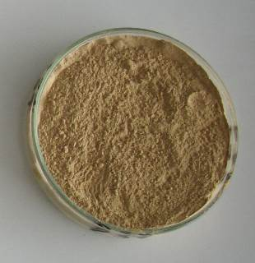
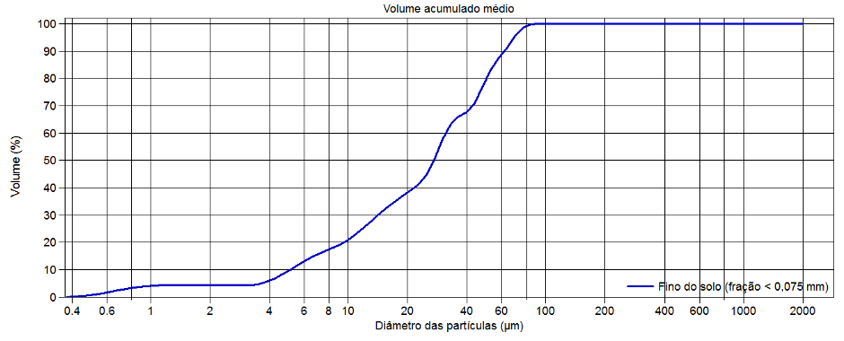
Resultados e Discussão
Caracterização do solo residual
O solo residual tem cerca de 4,94% de argila, percentagem esta importante para evitar a colmatação do solo e assegurar o tratamento da água residual.
Tem uma densidade de 2,65, porosidade de 48,0% e superfície específica de 0,29 m²/g.
Solo utilizado na pesquisa (a) com o diagrama cumulativo da fração volumétrica correspondente ao fino do solo (b)

Slide 12
Resultados e Discussão
Caracterização do solo residual
Contém essencialmente sílica (60,44%) e alumina (31,76%), com teores mais baixos de ferro (3,99%) e potássio (3,81%).
A composição mineralógica consiste essencialmente em quartzo, moscovite, ilite, caulinite e também esmectite, constituindo a caulinite cerca de 60% do mineral argiloso presente no solo.
A capacidade de troca catiônica (a pH=7) é média (11,68 cmol_{c}/kg), favorecendo mais a permuta do catião Ca²⁺, em relação ao Mg²⁺, K⁺ e Na⁺.
Difractograma de raios-X do fino do solo
O complexo argilo-coloidal deste solo apresenta propriedades reativas que lhe permitem remover poluentes por mecanismos de sorção.

Slide 13
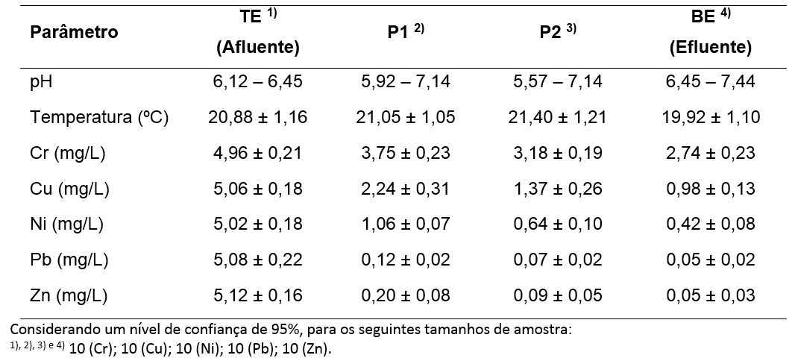
Resultados e Discussão
Avaliação da remoção de metais pesados
Resultados dos ensaios em coluna com alimentação descontínua de metais pesados

Slide 14
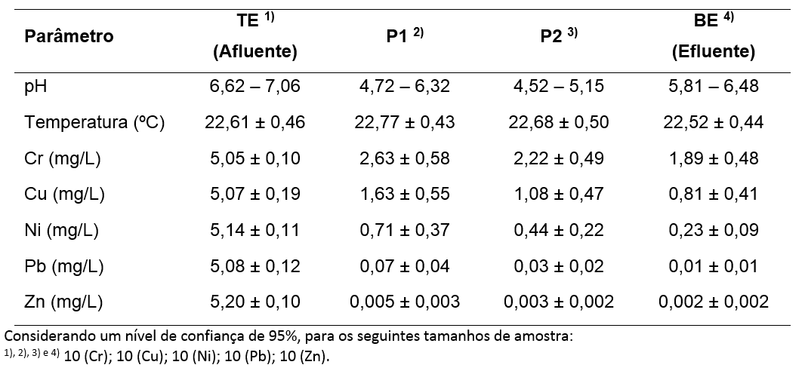
Resultados e Discussão
Avaliação da remoção de metais pesados
Resultados dos ensaios em coluna com alimentação contínua de metais pesados

Slide 15
Resultados e Discussão
Avaliação da remoção de metais pesados
Na generalidade, verificou-se uma grande oscilação de valores de pH; a temperatura média, nos vários pontos de amostragem, manteve-se praticamente constante ao longo de todos os ciclos.
Para o trecho TE-BE (alimentação descontínua) foram observadas, em média, remoções em concentração de 2,22 mg Cr/L, 4,08 mg Cu/L, 4,60 mg Ni/L, 5,03 mg Pb/L e 5,07 mg Zn/L, a que correspondem eficiências de remoção de 44,28% de Cr, 80,66% de Cu, 91,54% de Ni, 99,10% de Pb e 99,04% de Zn.
Nos ensaios com alimentação contínua (trecho TE-BE) foram observadas, em média, remoções em concentração de 3,16 mg Cr/L, 4,26 mg Cu/L, 4,91 mg Ni/L, 5,08 mg Pb/L e 5,20 mg Zn/L, a que correspondem eficiências de remoção de 62,57% de Cr, 84,15% de Cu, 95,42% de Ni, 99,83% de Pb e 99,96% de Zn.

Slide 16
Resultados e Discussão
Avaliação da remoção de metais pesados
Variação de q_{s} nos ensaios com Cr, Cu, Ni, Pb e Zn em descontínuo (a) e contínuo (b)

Slide 17
Resultados e Discussão
Avaliação da remoção de metais pesados
Para os ensaios em descontínuo, observam-se valores de q_{s} de 1,14 mg Cr/mg, 2,10 mg Cu/mg, 2,37 mg Ni/mg, 2,59 mg Pb/mg e 2,61 mg Zn/mg.
Nos ensaios em contínuo são apresentados valores de q_{s} de 1,63 mg Cr/mg, 2,19 mg Cu/mg, 2,53 mg Ni/mg, 2,61 mg Pb/mg e 2,67 mg Zn/ mg.
Os valores de q_{s}, foram muito inferiores aos observadas nos ensaios em batelada (1-10 mg/L de metal; m = 0,5 g de fino do solo; 24 h) o que é justificada pela maior exposição da superfície do material aos íons metálicos em solução nos ensaios em batelada.

Slide 18
Resultados e Discussão
Avaliação da remoção de metais pesados
Os valores de pH dos ensaios em coluna, parecem ter favorecido a remoção dos íons metálicos Cr³⁺, Cu²⁺, Ni²⁺, Pb²⁺ e Zn²⁺ por complexação e precipitação na forma de hidróxidos, embora possa também ter ocorrido adsorção e permuta iônica (com exceção do Cr), dado que o pH baixa para valores abaixo de 6 em alguns ciclos.
A menor remoção de Cr em comparação com os outros metais pesados, pode estar relacionada com a competição das várias espécies de metais em solução que, favorece as espécies de menor carga quando há variações na força iônica da solução, e o íon Cr³⁺ é o que apresenta a carga mais elevada. Também porque o pH ideal para a sua adsorção eletrostática e permuta iônica situa-se entre 2 e 4.

Slide 19
Conclusão
A componente fina do solo residual da Quinta de Gonçalo Martins tem propriedades reativas que lhe conferem uma boa capacidade de remoção de metais pesados por mecanismos de sorção, o que lhe permite atuar como uma barreira à contaminação de águas subterrâneas durante a infiltração com águas residuais tratadas.
O Zn foi o metal que apresentou maior remoção, seguido do Pb, Ni, Cu e Cr, nos ensaios em fluxo contínuo, e parece ter ocorrido essencialmente por mecanismos de complexação e precipitação na forma de hidróxidos, adsorção e permuta iônica.
A utilização de solos residuais como meio de enchimento de infraestruturas de infiltração, poderá trazer vantagens econômicas, dado tratar-se de uma matéria-prima local.

Slide 20
Obrigada pela vossa atenção!
Para informações adicionais contatar:
Flora Silva (flora@ipb.pt)

